Slide 1










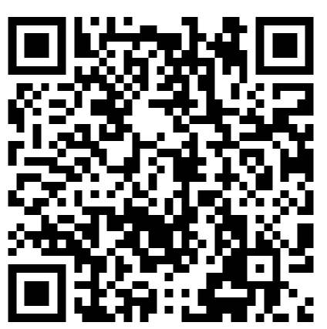
主 催：上町地区身近なまちづくり推進協議会 防災対策部会
協 力：世田谷信用金庫、上町地区町会連合会、上町地区指定避難所運営委員会
上町地区防災フェスタ
～防災クエストへ出発！未来を守る力を手に入れよう～
大人も子どもも防災について、楽しく学べる５つのブースを
設けたスタンプラリーを実施します！
お父さんやお母さん、お友達とぜひ遊びに来てね！
上町地区キャラクター
代官ホタルン
日時 令和８年１１月２９日（日） １０：００～正午
※雨天中止
申込不要
参加費無料なのじゃ！
会場 天祖神社（世田谷１－２３－５）ほか
★ 防災ブース紹介 ★
①まちかど防災車で初期消火体験！
②地震が起きた時のトイレについて学ぼう！
③煙体験ハウスから安全に慌てず脱出しよう！
④食事は大切！非常食ってどんなのだろう？
⑤目指せ防災博士！防災クイズに挑戦だ！
各ブース回って全てのスタンプを集めた方に
防災グッズやせたがやPayで使えるポイントをプレゼント！
区HPはこちら↓
※それぞれのプレゼントは数に限りがあります。先着順でおひとり様１回までといたします。
また、せたがやPayで使えるポイントは16歳以上の参加者を対象といたします。
お問い合わせ：せたがやコール（年中無休、午前８時～午後９時）
電話 ０３－５４３２－３３３３ ファクシミリ ０３－５４３２－３１００
事務局 上町まちづくりセンター
電話 ０３－３４２０－４２４１、ファクシミリ ０３－５４７７－７９２０

